Slide 1






Banon
Actus
Février 2024
Le mot du maire
Le mois de janvier s’achève, nous avons assisté à un certain nombre de cérémonies des vœux sur le territoire afin de maintenir les liens qui nous unissent aux autres communes et échanger sur les sujets qui nous concernent en tant qu’élus.
Nos réservoirs d’eau, sous la supervision de Julien Bounous, notre responsable des services techniques, ont tous été nettoyés garantissant ainsi la qualité de notre eau à usage domestique. Nous sommes toujours en vigilance renforcée, le niveau du Calavon étant toujours bas en raison des faibles précipitations du mois de janvier. Restons attentifs et responsables quant à notre consommation d’eau.
Les travaux de consolidation du Chemin de l’Adret sont à ce jour achevés. Dès que les crédits de voirie seront débloqués par la Communauté de Communes, le chantier pourra se poursuivre.
Nous sommes déçus par la faible participation citoyenne à l’occasion de la réunion publique sur les Zones d’Accélération des Énergies Renouvelables (ZADER). Nous avons donc pris la décision d’organiser une consultation via un courrier distribué dans vos boîtes aux lettres prochainement. Vous pourrez venir rencontrer MM. LOGEAY et ROBIN aux dates et horaires mentionnés dans ce courrier.
Concernant l’EHPAD, nous attendons le retour des appels d’offres, nous espérons une réponse positive et un démarrage rapide des travaux. Nous restons très attentifs et nous continuons de nous informer, nous ne manquerons pas de vous tenir au courant de la suite de ce dossier.
Nous avons fait une demande de subvention pour restaurer le lavoir du vieux village afin de le nettoyer et le mettre en valeur. Il s’agit d’un projet qui tient à cœur à l’Association du Vieux Village que nous remercions pour son implication et la poursuite des actions menées entre autre par Jean-Claude MOLÈS.
Pour rappel, si vous êtes propriétaire d’un animal, vous devez en être responsable à tout moment, il ne doit pas errer seul dans le village. La sécurité des promeneurs, cyclistes et automobilistes ne doit pas être mise en danger par le comportement imprévisible d’un animal sans maître.
À cela nous déplorons un manque de civisme des propriétaires de chiens dont les déjections polluent nos trottoirs et espaces verts. C’est un véritable fléau pour les équipes municipales qui doivent assurer l’entretien de la commune. Notre beau village se doit de rester propre, c’est votre devoir d’y participer en ramassant les déjections de vos chiens.
Nous tenions aussi à rappeler que nous sommes à l’écoute des personnes qui pourraient se sentir vulnérables, malades ou affaiblies. N’hésitez pas à contacter la mairie au 04 92 73 20 08 si vous avez besoin d’aide dans vos démarches quotidien. Si nous pouvons vous aider, nous le ferons ou vous aiguillerons vers les services en mesure de vous apporter aide et support.
Avec mon entier dévouement,
Michèle MOUTTE, Maire de Banon
Lettre d’information de la Mairie de Banon n°31 – Février 2024

Slide 2





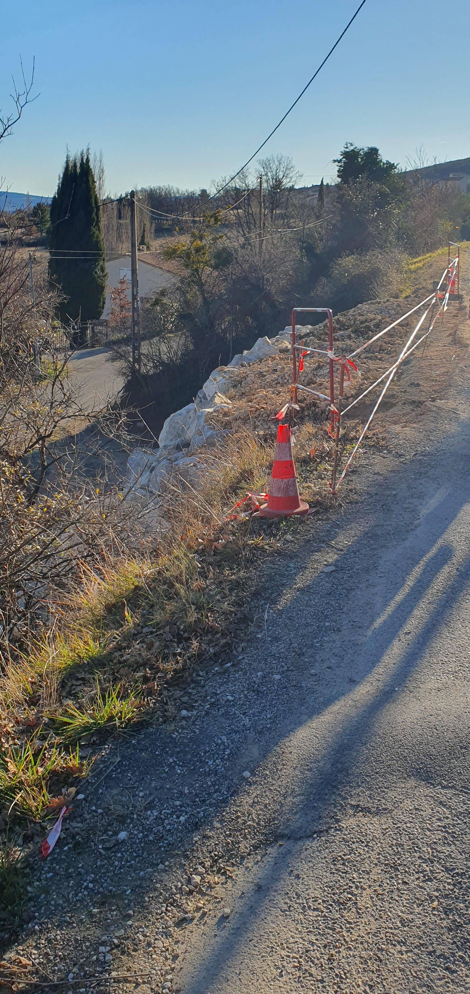
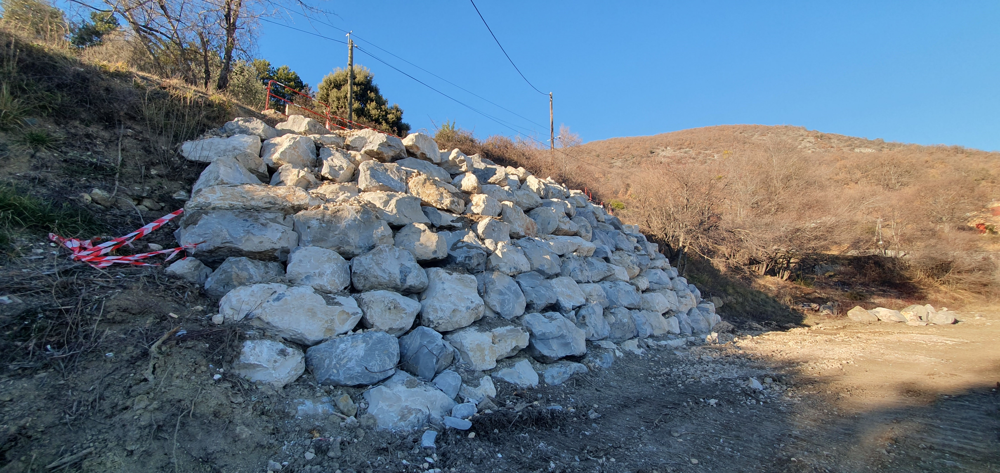


VIE SOCIALE
Assistante sociale
Permanence hebdomadaire
le jeudi matin
sur rdv uniquement
au 04 92 30 39 70
Mission locale
Prochaine permanence
Mardi 27 février
Après-midi
Avec ou sans RDV
04 92 72 75 60
+ d’info sur www.missionlocale04.org
Restos du cœur
Distribution alimentaire le mercredi 31 janvier
Mercredi 14 & 28 février
à 11h30
devant le
Garage Autonome
Travaux du chemin de l’Adret
Les travaux ont commencé depuis plus d’une semaine pour renforcer le chemin fortement dégradé.
Un enrochement a été réalisé par l’entreprise pour soutenir le terrain.
La réfection du chemin sera réalisée ultérieurement après vote du budget de l’EPCI.
INFO MAIRIE
LES TRAVAUX
CONSULTATION
Consultation énergies renouvelables
Du fait de la faible participation à la réunion publique, Madame le Maire et le Conseil Municipal vont vous proposer une consultation par courrier.
Vous recevrez, dans les jours qui viennent le document vous donnant quelques indications et vous permettant de répondre.
Si vous souhaitez davantage d’information, nous organisons deux ‘café-mairie’ qui auront lieu
le 23 février et le 1er mars de 9h30 à midi.
Lettre d’information de la Mairie de Banon n°31 – Février 2024

Slide 3











AGENDA
🎈 mercredis 7, 14 et 21 février
🕰 de 10h à 12h
Les habituels "Moments des Familles" avec :
📚 les caisses de livres de Croq'livres avec possibilité d'emprunts
🃏 quelques jeux de la Ludobrousse
👏 ainsi que la patouille !
Ces ateliers sont des espaces de convivialité, de partage, de rencontre entre familles.
🎈 jeudi 22 février
🕰 de 20h30 à 23h
Cercle de femmes
Tous ces ateliers ont lieu dans le nouveau local d’Envisage
Passage de l’Ancienne Caserne
06 17 86 18 63
Entrée libre et gratuite (adhésion à l'année appréciée)
samedi 10 février 9h-13h
collecte alimentaire
devant le Utile de Banon
au profit des Restos du cœur
Toute l’actu de votre librairie sur :
www.lebleuet.fr
Samedis 3 février 11h :
Rencontre avec Lionel Duroy autour de son dernier roman : « Mes pas dans leurs ombres »
Samedis 10 février 11h :
café philosophie - Nietzsche et la Méditerranée - avec Pierre Parlant au Bleuet
Samedis 17 février 11h :
L'art du bois tourné avec l'artisan d'art Élisabeth Molimard
Dimanche 18 février 14h :
Randonnée littéraire avec Arnaud Poupounot, autour de l'exposition de photographies d'Emmanuel Breteau « Lou Pastre » et du thème "sur les chemins de la transhumance« ,
Inscription nécessaire à l’adresse mail : resa.lebleuet@orange.fr
Jeudi 29 février 16h :
histoires d'hiver pour les enfants.
Sans réservation - Goûter offert par Le Bleuet
Vendredi 2 février
à 20h30
Concours de contrée
« spécial chandeleur »
10€/équipe
Petite restauration et buvette sur place
Salle de la Bugadière
Vendredi 23 février 18h30
Veillée
L’association
Par Sons et par Mots
vous propose une veillée sur le
thème des
« Pratiques de soins
d’hier à nos jours en
Haute-Provence ».
-témoignages
-lectures
-musique
Interviews…
Venez avec votre bol et votre cuillère !
Soirée + soupe + verre de vin = 5€
Résa obligatoire : 06 10 78 35 95
Salle de la Bugadière
Samedi 24 février
18h30 : programme non communiqué
21h00 : programme non communiqué
Sera publié sur CityAll ultérieurement
Tarif unique : 5€
Salle la Bugadière
Lettre d’information de la Mairie de Banon n°31 – Février 2024

Slide 4



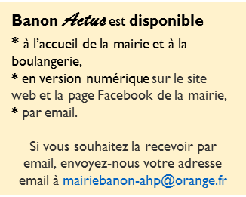
Téléphone : 04 92 73 20 08
Horaires d’ouverture au public :
Lundi : 09h00-12h00
Mardi : 09h00-12h00 | 14h00-17h00
Mercredi : 09h00-12h00 (fermé pendant les vacances scolaires)
Jeudi : 09h00-12h00
Vendredi : 09h00-12h00 | 14h00-17h00
LES INFOS UTILES
NOUVEAUX HORAIRES
BUREAU DE POSTE DE BANON
Nouveaux horaires d’ouverture au public :
Lundi | Fermé
Mardi | 09:00 - 12:00 14:00 - 17:30
Jeudi | 09:00 - 12:00 14:00 - 17:30
Vendredi | 09:00 - 12:00 14:00 - 17:30
Samedi | 09:00 - 12:00
Lettre d’information de la Mairie de Banon n°31 – Février 2024

